Slide 1
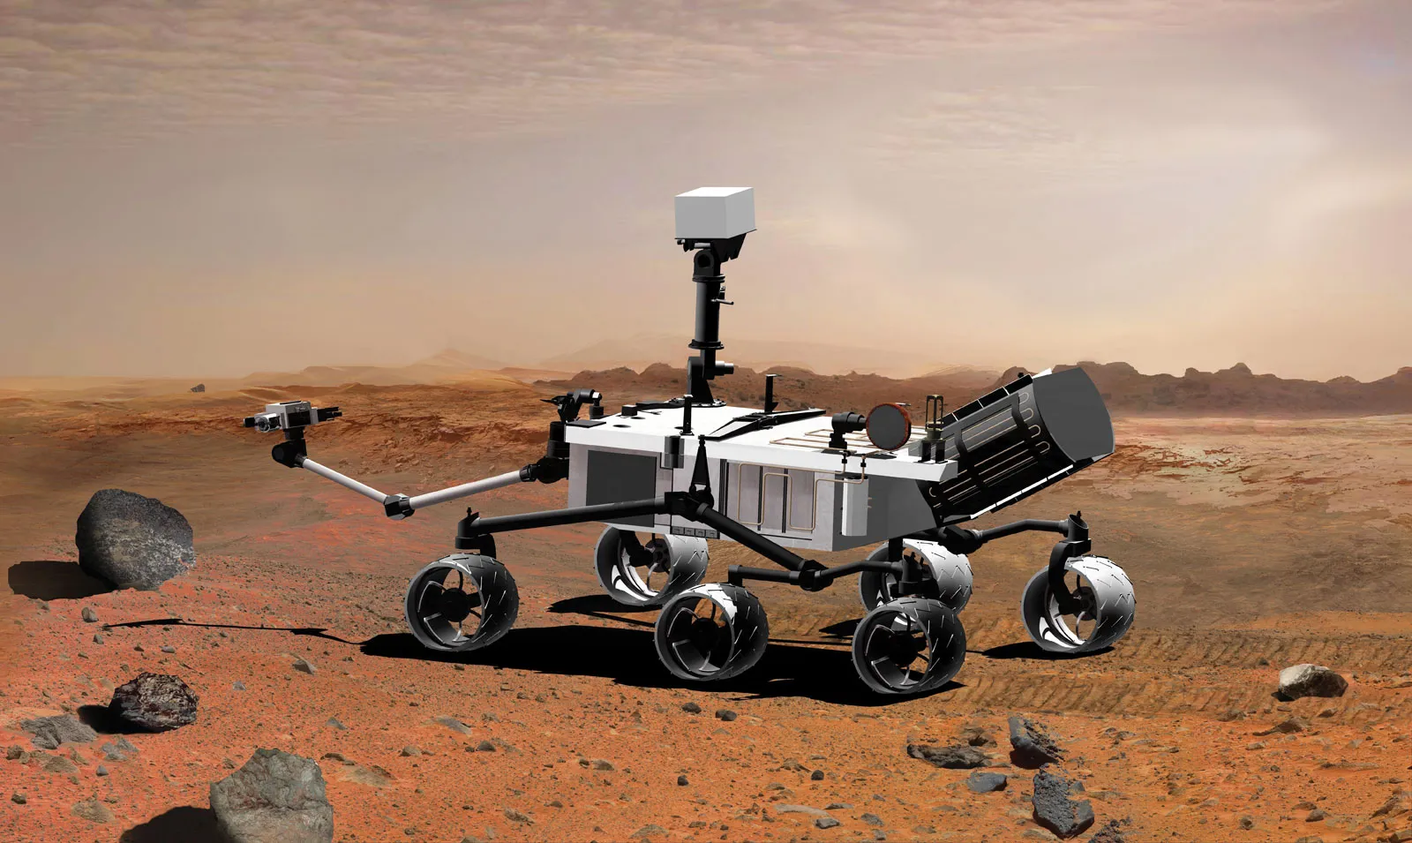
Mars Rover

Slide 2
Mars Rover
Senzory
pred stenou?
pri vypínači?
svieti?
Príkazy
choď vpred
zastav sa
stlač vypínač
otoč sa vpravo/vľavo
Úloha 1
Rozsvietiť.

Slide 3
Mars Rover
Úlohy
Prejdi cez cestu.
Prejdi cez prechod.
Prejdi cez prechod so semaforom.
Prejdi cez park s pravouhlými chodníkmi.
Aké mať:
príkazy
senzory

